Slide 1
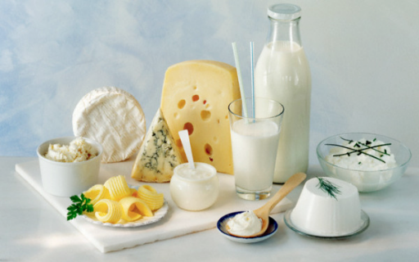
«
«Роль лечебного питания при туберкулезе». Дубровкина Елена Алексеевна
медицинская сестра диетическая ГБУЗ СО "Противотуберкулёзный
санаторий "Рачейка"

Slide 2
В настоящий момент туберкулез остается одним из наиболее широко распространенных в мире инфекционных заболеваний, приводящих к высокой смертности.
Всемирная организация здравоохранения объявила туберкулез угрожающей медико-социальной проблемой. В мире ежегодно регистрируется 8-10 млн новых случаев туберкулеза, и около 3 млн заболевших погибает.

Slide 3
Туберкулез уносит больше жизней, чем любая другая инфекция. Считается, что микобактерией туберкулеза инфицировано около двух третьих населения планеты. Заболевание развивается преимущественно у людей с ослабленной иммунной системой при неблагоприятных условиях жизни и снижении сопротивляемости организма. Основным источником возбудителей инфекции (микобактерии туберкулеза, реже – африканской и бычьей микобактерий) является больной туберкулезом человек, выделяющий микобактерии в окружающую среду. В большинстве случаев заражение туберкулезом происходит воздушно-капельным путем, реже – воздушно-пылевым, алиментарным.

Slide 4
Туберкулез – хроническое инфекционное заболевание, склонное к рецидивированию, поражающее чаще всего легкие, но возможно поражение любого другого органа (преимущественно лимфатических узлов, мочеполовой, костно-суставной систем, кожных покровов, органов зрения). Возникновение, течение и исход туберкулеза в значительной степени обусловлены иммунным состоянием организма, его реактивностью, определяющей необычное разнообразие клинико-морфологических проявлений туберкулеза, что создает большие трудности в его клинической диагностике.

Slide 5
Доказано, что в условиях голодания и несбалансированного питания, особенно при недостаточном содержании в рационе белков и витаминов, нередко возникает реактивация туберкулеза.
К факторам, способствующим реактивации, относят различные заболевания, в том числе:
сахарный диабет, лимфогранулематоз, силикоз, язвенная болезнь желудка и двенадцатиперстной кишки, состояние после резекции желудка, хронические воспалительные заболевания легких, психические заболевания, хронический алкоголизм, наркомания, стрессовые ситуации, СПИД, длительный прием кортикостероидов и цитостатиков.

Slide 6
Туберкулез, как тяжелое инфекционное заболевание, является причиной быстрого истощения энергетических и пластических запасов организма больного в результате нарушения обмена веществ, снижения или потери аппетита, тошноты, рвоты, нарушения пищеварения. Все вышеперечисленные процессы усугубляются из-за длительной агрессивной лекарственной терапии, а при необходимости оперативного вмешательства процессы гиперметаболизма и гиперкатаболизма усиливаются еще в большей степени.
В связи с этим больным туберкулезом необходима активная и длительная нутритивная поддержка, которая должна осуществляться с помощью легкоусвояемых высокоэнергетических и высокобелковых препаратов. Традиционные лечебные диеты из натуральных продуктов не обеспечивают сбалансированного поступления нутриентов для оптимального пищеварения при сниженных функциях желудочно-кишечного тракта.

Slide 7
Причины потери веса и прогрессирующей белково-энергетической недостаточности у больных туберкулезом:
Недостаточное введение пищи (разбалансированный рацион) в связи с отсутствием аппетита, интоксикацией, анорексией, нарушениями функций ЖКТ;
Недостаточное потребление полноценных (животных) белков, полиненасыщенных жирных кислот, витаминов, минеральных веществ, пищевых волокон;
Особенности туберкулезного процесса с быстрым истощением энергетических и пластических запасов организма;
Сопутствующие нарушения пищеварительной, эндокринной и других систем организма;
Осложнения химиотерапии туберкулеза (токсико-аллергические реакции, нарушения функций ЖКТ и т. д.).

Slide 8
Полностью решить проблему недостаточности питания путем использования только диетических рационов представляется сложной задачей. Традиционные суточные наборы продуктов (мясо, рыба, птица, молочные продукты, крупы и т. д.), не соответствующие потребности в энергии больных туберкулезом, не обеспечивают необходимым количеством макро– и микронутриентов. Вместе с тем именно для больных туберкулезом большое значение приобретает обеспечение качественной сбалансированности рационов питания с учетом особенностей течения туберкулезного процесса, стадии болезни, сопутствующих заболеваний.

Slide 9
В этой ситуации единственным путем решения проблемы питания больных туберкулезом является включение в программу лечебно-профилактических мероприятий специализированных продуктов лечебного питания, дополнительного перорального питания, энтерального зондового питания.

Slide 10
При построении диетических рационов для больных туберкулезом необходимо учитывать следующее:
Лечебное питание при туберкулезе не может сводиться только к усиленному питанию – оно должно соответствовать характеру и стадии развития туберкулезного процесса и состоянию организма больного.
Питание должно быть усиленным, но не избыточным.
Избыточное содержание в рационе жиров и углеводов сопровождается нарушением обмена веществ – наряду с накоплением и отложением жира отмечается потеря мышечной массы с ослаблением мышечной системы, мышцы сердца, перегрузкой сердечно-сосудистой системы.
У больных туберкулезом снижены окислительные процессы, ухудшается ассимиляция пищи, накопление недостаточно окисленных продуктов обмена усиливает интоксикацию.
Нутриенты должны воздействовать не только на пораженный орган, но и на весь организм путем повышения регенеративной способности клеток, способствовать улучшению межуточного обмена и иммунологического статуса организма.

Slide 11
Принципы организации питания при туберкулезе
Правильное питание при туберкулезе легких помогает не только нормализовать вес больного, но и снизить интоксикацию организма, и, конечно, повысить сопротивляемость инфекции. Таким образом, соответствующее питание при туберкулезе можно назвать важной составляющей комплексной противотуберкулезной терапии.
Организация правильного питания при лечении туберкулеза легких является залогом успешного лечения болезни.
Задачи лечебного питания при туберкулезе: снабжение организма полноценным питанием в условиях распада белков, ухудшения обмена жиров и углеводов; повышение сопротивляемости организма; способствование нормализации обмена веществ; содействие восстановлению тканей, пораженных туберкулезной инфекцией.

Slide 12
Питание больного при туберкулезе легких, в первую очередь, должно быть калорийным, но это вовсе не значит, что необходимо стремиться к перекармливанию больного.
Мнение о необходимости сверхусиленного питания больного туберкулезом легких является пережитком: лишь при истощении больного назначается диета, превышающая дневную норму калорий на 20-25%. В остальных случаях достаточно отдавать предпочтение полноценному питанию, богатому витаминами С, В и А, а также минеральными веществами.

Slide 13
Перекармливание ведет лишь к ожирению и перегрузке органов пищеварения. Несмотря на большое разнообразие факторов, характеризующих течение туберкулеза в каждом конкретном случае (характер болезни, осложнения, возраст, степень истощения, род занятий, сопутствующие заболевания), существуют общие принципы организации диетического питания для больных туберкулезом легких.
У большинства больных туберкулезом полностью отсутствует аппетит, а правильный режим питания при туберкулезе требует принятия пищи не менее 4-5 раз в день. Вывод напрашивается сам собой: пища должна быть максимально вкусной и иметь аппетитный вид и запах. Конечно, для ее приготовления рекомендуется использование исключительно свежих продуктов.

Slide 14
В настоящее время принято считать, что для больного туберкулезом необходима диета, в которой должны быть представлены основные продукты, содержащие в своем составе не только оптимальные количества белков, жиров и углеводов, но и богатых витаминами и минеральными солями. Важное значение имеет не столько количество пищи, сколько ее качественный состав. Содержание в рационе пищевых веществ и их оптимальная сбалансированность являются основным показателем полноценного питания.
Питание больных туберкулезом легких предполагает также подачу пищи на стол сразу после ее приготовления. Тем более что несвежая и подогретая пища, в принципе, это вообще нонсенс для диетического питания.

Slide 15
Питание при туберкулезе легких
Белки:
В связи с тем, что у больных туберкулезом легких распад белков происходит быстрее, чем у здорового человека, а усваиваются они хуже, в рацион питания при туберкулезе необходимо включать увеличенное количество белковой пищи. А так как полученные с едой белки должны максимально легко усваиваться, то питание больных туберкулезом характеризуют как «диету с увеличением количества протеинов за счет легкоусвояемых белков, содержащихся в молочных продуктах».
Говоря другими словами, при организации питания больных туберкулезом в качестве оптимальных источников белка рекомендуются молоко, простокваша, ацидофильное молоко, кефир, сметана, творог, сыр. Не менее необходимы яйца, рыба, морепродукты, домашняя птица, телятина, крольчатина, супы на нежирных мясных бульонах. И помните, что мясо, рыбу и птицу желательно подавать вареными, печеными, тушеными, а также в виде заливных блюд.
Менее желательным источником протеинов являются жирные сорта мяса и птицы, мясные изделия (колбаса, сосиски, ветчина) и некоторые рыбопродукты (сельдь, копчения, консервы).

Slide 16
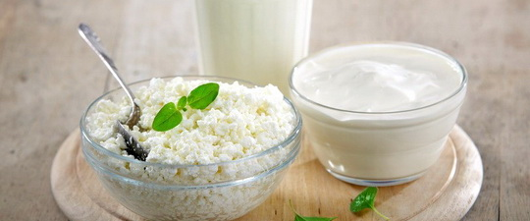

Slide 17
Жиры:
Жиров в питании больного туберкулезом должно быть немного больше нормы. При этом необходимо помнить, что переизбыток жиров ведет к расстройству пищеварения, заболеваниям печени, дает быстрое насыщение, и больной уже не хочет принимать пищу, богатую необходимыми белками, витаминами и минералами. Поэтому «больше» не значит «много».
Настоятельно рекомендуются растительное и оливковое масло, рыбий жир, сливочное масло. Не рекомендуются свиной, бараний и говяжий жир, кулинарные жиры.

Slide 18
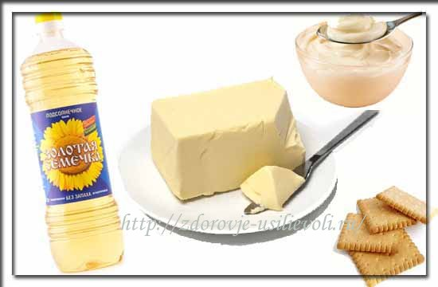

Slide 19
При организации питания при туберкулезе углеводы даются в пределах возрастных норм здорового человека, причем в любом виде: каши (в том числе и сваренные на молоке), мучные изделия, хлеб, сахар. Рекомендуются овсянка, гречка, рис, манка, макаронные изделия, хорошо проваренные бобовые, пшеничный и ржаной хлеб, пшеничные отруби. Из сладкого — мед, варенье, печенье, бисквиты.
Что же касается противопоказаний, то по сути против углеводов их практически нет. Исключение составляют разве только торты с большим содержанием масляного или заварного крема. Но это связано исключительно с разумными ограничениями излишеств: все-таки питание больных туберкулезом легких считается диетическим!

Slide 20
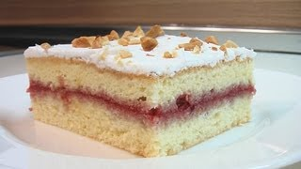
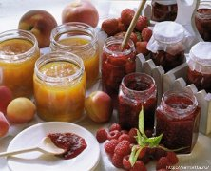

Slide 22
Что же касается противопоказаний, то по сути против углеводов их практически нет. Исключение составляют разве только торты с большим содержанием масляного или заварного крема.
Но это связано исключительно с разумными ограничениями излишеств: все-таки питание больных туберкулезом легких считается диетическим!

Slide 23
Овощи, фрукты и ягоды:
Конечно, питание при туберкулезе легких предполагает употребление в пищу фруктов, овощей и ягод в сыром виде, но нет никаких возражений и против их кулинарной обработки. Какие именно овощи и фрукты включать в рацион больного – можно решать в индивидуальном порядке, в зависимости от вкусовых предпочтений и количества содержащихся в тех или иных продуктах витаминов.
Помните: витамина С при правильной организации питания при туберкулезе легких больной должен получать вдвое больше здорового человека. Витамин С (аскорбиновая кислота) в большом количестве содержится в лимонах, апельсинах, мандаринах, киви, клубнике, крыжовнике, черной смородине. Из овощей – в капусте, луке, болгарском перце и т.д.

Slide 25
Итак, в питание больных туберкулезом легких (да и при всех прочих формах туберкулеза) можно и нужно включать морсы, муссы, желе, соки, отвары шиповника и другой фруктово-ягодной «сушки». Не забывайте и про содержащие овощи, фрукты и ягоды запеканки, рагу, пюре, а также овощные супы и различные салаты (в том числе и из листовой зелени), винегреты. И вообще овощи! Овощи квашеные, вареные, тушеные и приготовленные на пару. Тем более что противопоказаний в этом разделе питания нет.

Slide 26
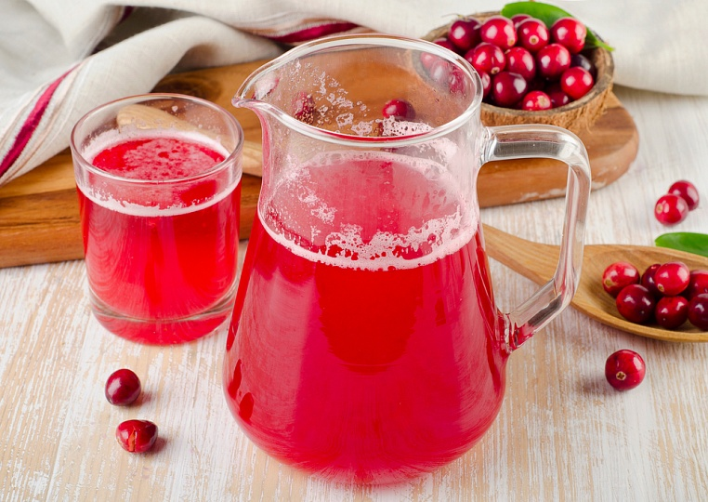

Slide 27
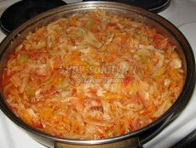

Slide 28
Лечебное питание больных туберкулезом
Характер диетотерапии больных, страдающих туберкулезом, определяется особенностью течения туберкулезного процесса, стадией болезни, общим состоянием больного с учетом степени вовлечения в патологический процесс других органов и систем.
Учитывая, что терапевтические мероприятия при туберкулезе направлены на устранение симптомов туберкулезной интоксикации, усиление регенераторной способности пораженного органа, улучшение межуточного обмена, повышение иммунологических свойств организма, целями диетотерапии являются обеспечение полноценного питания больного, повышение сопротивляемости организма к инфекции, уменьшение явлений интоксикации, восполнение повышенного расхода белка, нормализация метаболических процессов, восстановление органов и тканей, пораженных туберкулезной инфекцией.

Slide 29
В большинстве случаев необходимо не избыточное питание (3500-5000 ккал), а усиленное, предполагающее увеличение количества пищи не более чем на одну треть по сравнению с нормой. Для обеспечения адекватной потребности в энергии в условиях распада белков, ухудшения обмена жиров и углеводов, повышенного расхода витаминов и минеральных веществ энергетическая ценность диеты для больных туберкулезом в стадии обострения процесса и при выраженных воспалительных явлениях должна составлять в среднем 3100-3500 ккал в сутки, в период затухания туберкулезного процесса без признаков усиленного распада тканей – 2500-2700 ккал в сутки.

Slide 30
Одним из основных принципов диетотерапии больных туберкулезом является обеспечение в диете повышенного количества белка, усиленный распад которого наблюдается у этого контингента больных.

Slide 31
В период обострения туберкулезного процесса при выраженном распаде тканей, значительных воспалительных явлениях содержание белка в диете повышается до 130-140 г в сутки. При прогрессирующем похудании и недостаточной калорийности питания всегда происходит усиленный распад белка. Введение увеличенного количества полноценного белка, обеспечение достаточной калорийностью, правильно подобранный состав помогают добиться азотистого равновесия. Больным с хроническим туберкулезом, находящимся на постельном и палатном режиме, необходимо вводить 1,5-2 г белка на 1 кг веса. При адекватном количестве белка снижаются окислительные процессы.

Slide 32
В период затухания процесса при туберкулезе легких, костей, суставов, лимфатических узлов с пищей вводится 110-120 г белка в сутки. Обеспечение оптимального качественного состава белка (соотношение незаменимых и заменимых аминокислот) в диете достигается включением в рацион белков как животного, так и растительного происхождения, что повышает их суммарную биологическую ценность.
Источниками белка в диете больных туберкулезом являются такие продукты животного и растительного происхождения, как мясо, рыба, молочные продукты, яйца (яичный белок), крупы (гречневая, овсяная, перловая), зерновые (с включением молочного и соевого белка), бобовые (чечевица, фасоль, горох, соевые продукты).

Slide 33
В диете больных туберкулезом в зависимости от стадии процесса, характера воспалительных явлений, сопутствующих заболеваний обеспечивается адекватное содержание жира, составляющее 80-120 г в сутки, из которых не менее одной трети приходится на растительные жиры. В период обострения туберкулезного процесса общее количество жира повышается до 110-120 г в сутки, в период затухания процесса – уменьшается до 80-90 г в сутки.
В качестве источников жира используются продукты как животного (нежирные сорта мяса и птицы, речная и морская рыба, молочные продукты, сливочное масло), так и растительного происхождения – растительные масла (подсолнечное, кукурузное), содержащие преимущественно ПНЖК омега-6

Slide 34
Включение в рацион морской рыбы (скумбрии, палтуса, мойвы и др.) обеспечивает обогащение диеты ПНЖК омега-3, так же как использование в диетотерапии биологически активных добавок к пище, являющихся источниками ПНЖК омега-3, что позволяет оптимизировать жирнокислотный состав диеты и, таким образом, снижает риск развития сердечно-сосудистых заболеваний у этого контингента больных.

Slide 35
Количество углеводов в рационе питания больных туберкулезом должно быть в пределах физиологической нормы (300-500 г в сутки) преимущественно с содержанием сложных медленно всасывающихся углеводов и контролируемым включением быстро всасываемых рафинированных Сахаров.
При обострении туберкулезного процесса, дефиците массы тела количество углеводов в диете составляет 400-500 г в сутки с уменьшением их содержания до 300-350 г в сутки в период затухания процесса, а также при сопутствующих нарушениях углеводного обмена (нарушении толерантности к глюкозе, сахарном диабете), аллергизации организма (аллергическом диатезе, бронхиальной астме, хронической экземе). Уменьшение количества углеводов в диете обеспечивается главным образом за счет исключения быстро всасываемых рафинированных Сахаров (сахара, меда, варенья, сиропов).

Slide 36
При обострении туберкулезного процесса может наблюдаться усиленное выведение минеральных веществ (кальция, калия, фосфора, хлорида натрия), поэтому в этих случаях включают в диету продукты, богатые минеральными веществами, источниками которых являются молоко, сыр, творог, яйца, инжир, курага, изюм, мясные и рыбные продукты, орехи и т. д.
При экссудативном плеврите, транссудате, асците, эмпиеме, туберкулезном менингите, повышении секреции в бронхах, поражениях почек, приводящих к отекам, назначается гипонатриевая диета, оказывающая мочегонное действие, способствующая рассасыванию скопившейся в полостях жидкости, уменьшению гидрофильности тканей и снижению активности воспалительного процесса. Свободная жидкость при этом вводится в количестве 800-1000 мл. При потере крови, многократной рвоте, поносах, обильном потоотделении количество поваренной соли увеличивают до 15 г в сутки.

Slide 37
При построении лечебных рационов для больных туберкулезом необходимо учитывать адекватную обеспеченность организма витаминами, повышенный расход которых наблюдается у этого контингента больных.
Дефицит антиоксидантов (витаминов С, Е, Я-каротина) способствует активации процессов перекисного окисления липидов и потенцирует дефекты клеточного иммунитета при туберкулезном процессе. Введение достаточного количества аскорбиновой кислоты повышает бактерицидные свойства крови, способствует увеличению образования антител, снижению интоксикации.
Повышенная потребность в витамине С имеет место у больных фиброзно-кавернозным туберкулезом, в период обострения болезни при выраженном распаде тканей, значительных воспалительных явлениях, протекающих с высокой температурой и истощением.

Slide 38
Больные туберкулезом легких, гортани, кишечника и кожных покровов нуждаются в повышенном количестве витамина А для улучшения регенерации эпителия. При костно-суставной форме туберкулеза наряду с обеспечением в диете повышенного количества легкоусвояемых белков, кальция, фосфора рацион обогащается витамином D. Для обеспечения адекватного содержания в диете больных туберкулезом витаминов и Я-каротина в рацион включаются как традиционные продукты, являющиеся источниками витаминов, так и диетические (лечебные и профилактические) продукты, обогащенные витаминами, в том числе витаминами-антиоксидантами А, Е, С и Я-каротином.

Slide 39
Основными источниками аскорбиновой кислоты являются фрукты, ягоды, овощи; витамина Е – растительные масла (соевое, кукурузное, подсолнечное), орехи, семечки; витамина А – молочный жир, сыр, яичный желток; витаминов группы В – свежие овощи, мясо, блюда из отрубей, пивные или пекарские дрожжи; витамина D – икра, морская рыба, печень рыб и морских животных, куриные яйца. В рационе рекомендуется шире использовать продукты, богатые Я-каротином: морковь, сладкий перец, зеленый лук, петрушку, яблоки, цитрусовые. Коррекция витаминодефицита у больных туберкулезом достигается также регулярным применением поливитаминных препаратов в рекомендуемых дозах.

Slide 40
Документы, регламентирующие лечебное питание
ФЗ №29 от 02.01.2000, в редакции от 30.06.2003г
«О качестве и безопасности пищевых продуктов».
СанПиН 2.3.2.1078-01"Гигиенические требования безопасности и пищевой ценности пищевых продуктов».
Приказ МЗ РФ от 21.06.2013г №395н «Об утверждении норм лечебного питания».
СанПиН 2.1.3.2630-10 «Общие требования к организациям, осуществляющим медицинскую деятельность».
СанПиН 2.3.6.1079-01 (с изменениями от 31 марта 2011 г.) «Организация общественного питания»
СанПиН 2.3.2.1324-03 «Гигиенические требования к срокам годности и условиям хранения пищевых продуктов»
Методические рекомендации МЗ СР РФ от 03.02.2005 г. "Организация лечебного питания в лечебно-профилактических учреждениях".
Методическое письмо МЗ СР РФ от 23.12.2004 г. "Способ определения пищевого статуса больных и методы его коррекции специализированными продуктами лечебного питания в условиях стационарного и санаторно-курортного лечения«.
И другие

Slide 41
Большое спасибо за внимание

